Slide 1
Presentazione nodo AI&IS UniMC
Incontro dei nodi lab CINI AI in ambito H-AMU
UniPG | 2 Marzo 2026
Paolo Sernani

Slide 2



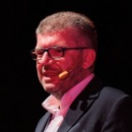


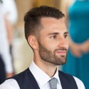
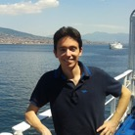
Presentazione nodo AIIS – Membri
Emanuele Frontoni (PO)
Marina Paolanti (PA)
Riccardo Rosati (RTD)
Luca Romeo (PA)
Paolo Sernani (PA)

Slide 3
Presentazione nodo AI – Tematiche
AI & Digital Humanities:
Named Entity Recognition, Entity Linking, Entity Typing con l’italiano storico
AI & Law
Fashion AI
AI & Education

Slide 4
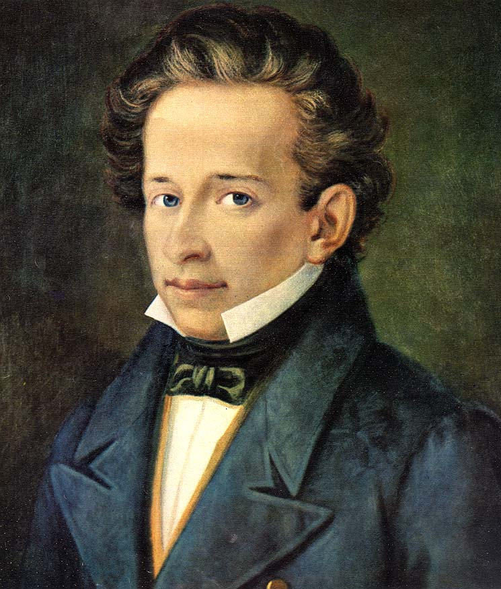
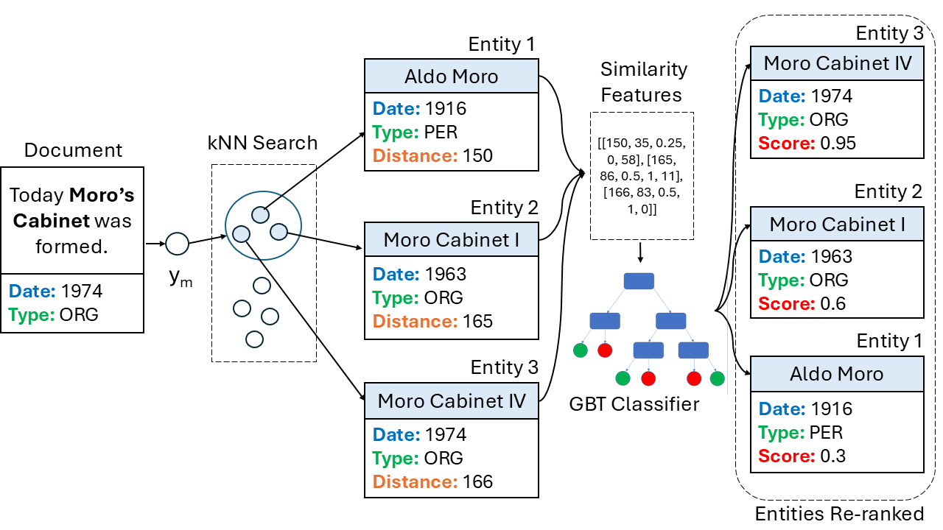

NER, EL e ET

Slide 5
AI & Law
Sentiment Analysis, Diritto Costituzionale e Digital Democracy
RightNets – Normative and Digital Solutions to Counter Threats during National Election Campaigns (PRIN 2022 PNRR) https://github.com/rightnets
AI & CT for security and trasparency
TRUST – digital TuRn in EUrope: Strengthening relational reliance through Technology (MSCA H2020) https://trust-rise.eu/
LLM e RAG per l’insegnamento transdisciplinare del diritto

Slide 6
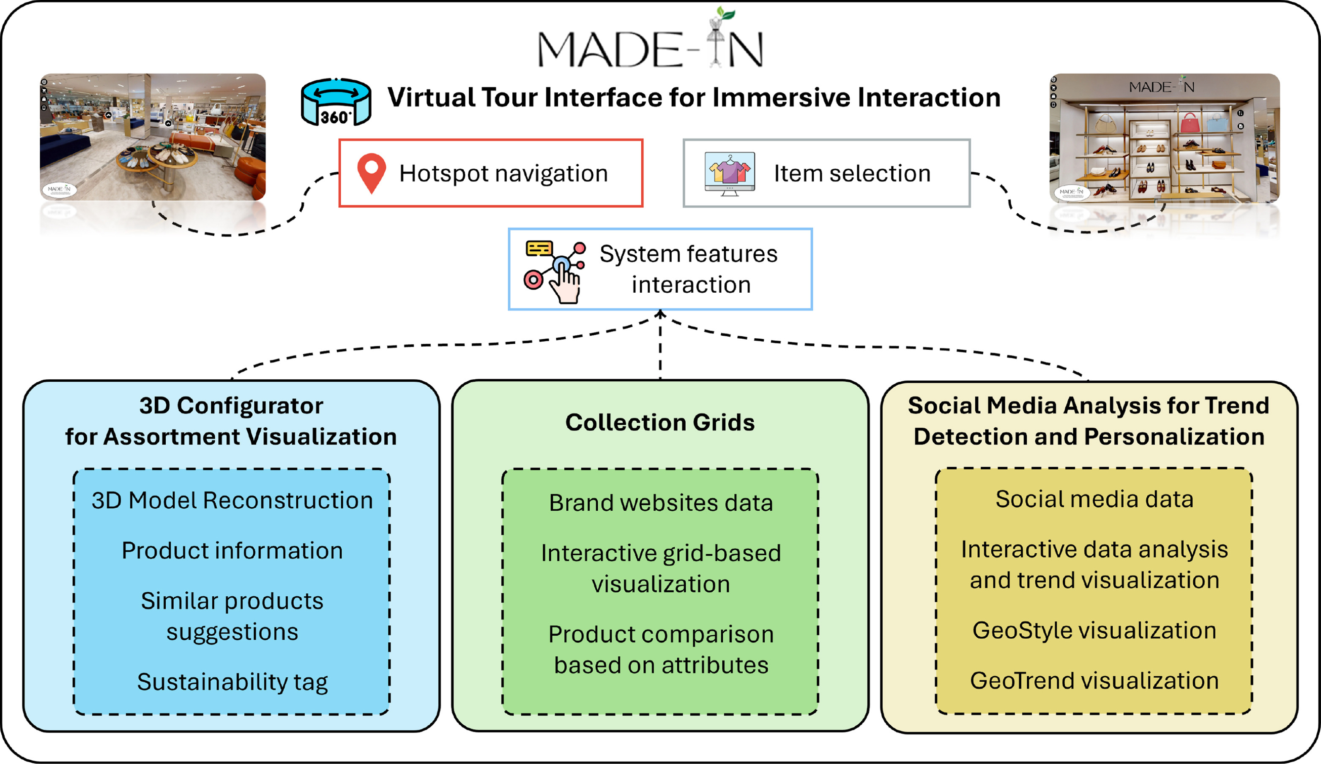

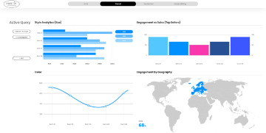
Fashion AI
Balloni, E., Pietrini, R., Sasso, M., Frontoni, E., & Paolanti, M. (2025). Made-In: An immersive human-in-the-loop analytics platform for enhancing creative processes in fashion. Computer Vision and Image Understanding, 104454. https://doi.org/10.1016/j.cviu.2025.104454

Slide 7

AI & Education
PAIDEiA: Educare con l'Intelligenza Artificiale, per una scuola inclusiva e consapevole
Progetto finanziato dalla Regione Marche PR FSE+ 2021/2027
7 scuole partner, coordinamento Laboratorio delle Idee Srl, coordinamento scientifico UniMC, stakeholder esterni (Associazione Di.Te., INDIRE, Mind4Children)
Formazione docenti, progettazione UdA, piattaforma LLM
www.paideia.study

Slide 8
HPC – Ongoing…
6 unità, per ognuna:
CPU: 2x AMD EPYC 9124 (3GHz, 16 Core, 32 thread).
RAM: 384 GB
GPU 2x NVIDIA L40S (Ada Lovelace architecture, 48 GB GDDR6, FP32 TFLOPS 91.6)
Piattaforma Hypervisor: Proxmox VE
• Virtualizzazione dello storage Ceph e CephS
GPU Passthrough tramite driver VFIO (IOMMU)

Slide 9

Grazie per l’attenzione!
Domande?
emanuele.frontoni@unimc.it, marina.paolanti@unimc.it, riccardo.rosati@unimc.it, luca.romeo@unimc.it, paolo.sernani@unimc.it

